Slide 1
МБОУ«Мезенская СОШ» структурное подразделение «Детский сад № 1» «Улыбка»
Проект
«Куклы русского народа»
Воспитатель: Безбородова Е.В.
2014 г.

Slide 2
Проблема:
В современном мире игрушки наших детей стилизованы под героев американских мультфильмов и ребёнок не владеет информацией о традиционной русской кукле. Да и многие родители не знают какими игрушками играли наши дедушки и бабушки.
Мы решили помочь своим воспитанникам расширить знания о традициях в использовании кукол, развить интерес к их изготовлению и использованию в детской деятельности
Участники проекта: воспитатели и дети старшей группы, родители детей

Slide 3
Цель проекта:
Формирование у детей 5 – 6 лет интереса к истории и культуре русского народа через образ традиционной русской куклы

Slide 4
1. Развивать и обогащать знания детей о куклах, истории их возникновения, видах кукол
2. Воспитывать интерес к русской народной кукле и бережное отношение к культуре своего народа;
З
А
Д
А
Ч
и
3. Учить изготавливать некоторые виды кукол с помощью родителей и педагогов
4. Создавать условия для творческого самовыражения детей

Slide 5
Тип проекта: краткосрочный проект с заданным результатом и элементами творчества для детей.
Сроки выполнения: сентябрь – ноябрь 2013года
Гипотеза:
Мы предполагаем, что тряпичная кукла для современного ребёнка, даже на сегодняшний день, является неотъемлемым атрибутом детского развития.

Slide 6
Реализация проекта
Планирование совместной работы с детьми и родителями.
Анкетирование детей
Анкетирование родителей «Как мы играем с ребёнком»
Родительское собрание «Народная кукла как средство приобщения к народной культуре»
Подготовительный этап

Slide 7
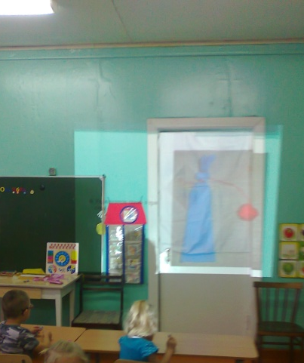
Беседа с детьми старшего возраста «История куклы»
«Знакомство с русской народной куклой» (презентация)
Рассматривание иллюстраций
с изображением русских
народных кукол.
Основной этап
Занятия по познавательному развитию

Slide 8
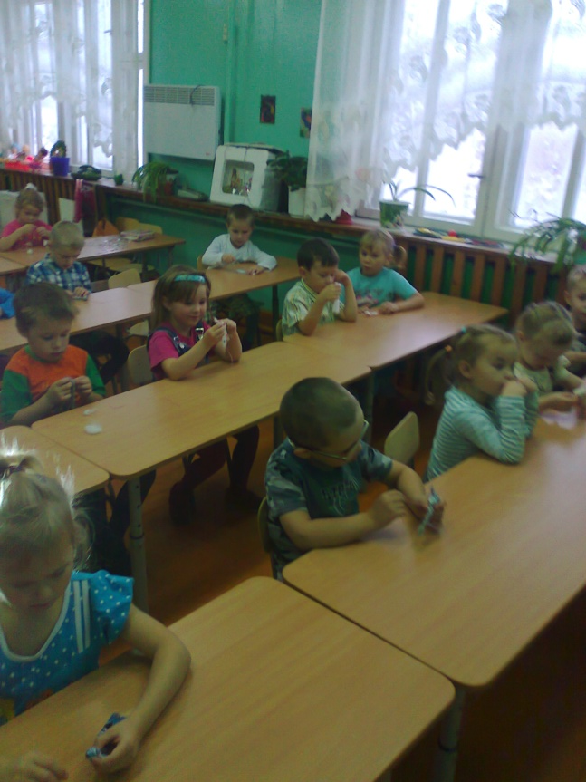
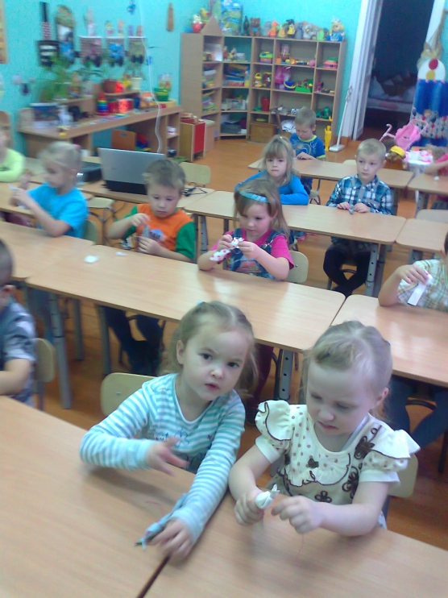
Занятия по продуктивной деятельности
Изготовление кукол: «Зайчик на пальчик»
Изготовление кукол:«Пеленашка»

Slide 9
Занятия по продуктивной деятельности
Чтение художественной литературы: Русская народная сказка «Василиса Прекрасная», Русская народная сказка «Терёшечка»
Проведение сюжетно – ролевых игр: «Дом», «Семья», «Детский сад».
Работа с родителями: анкетирование, подготовка материалов и изготовление кукол, информация в родительском уголке.
Оформление собранной информации в папки.

Slide 10
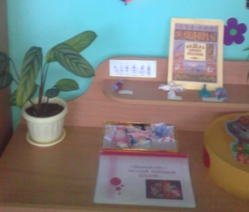
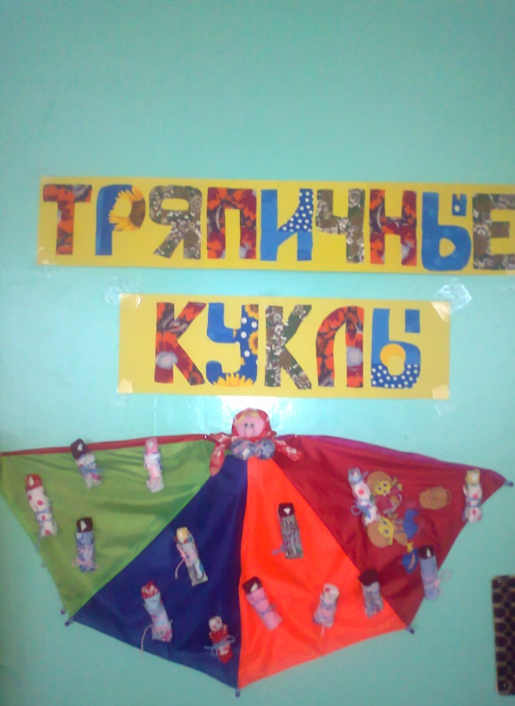
Заключительный этап
Выставка кукол, изготовленных руками детей
Организация мини – музея «Куклы»

Slide 11
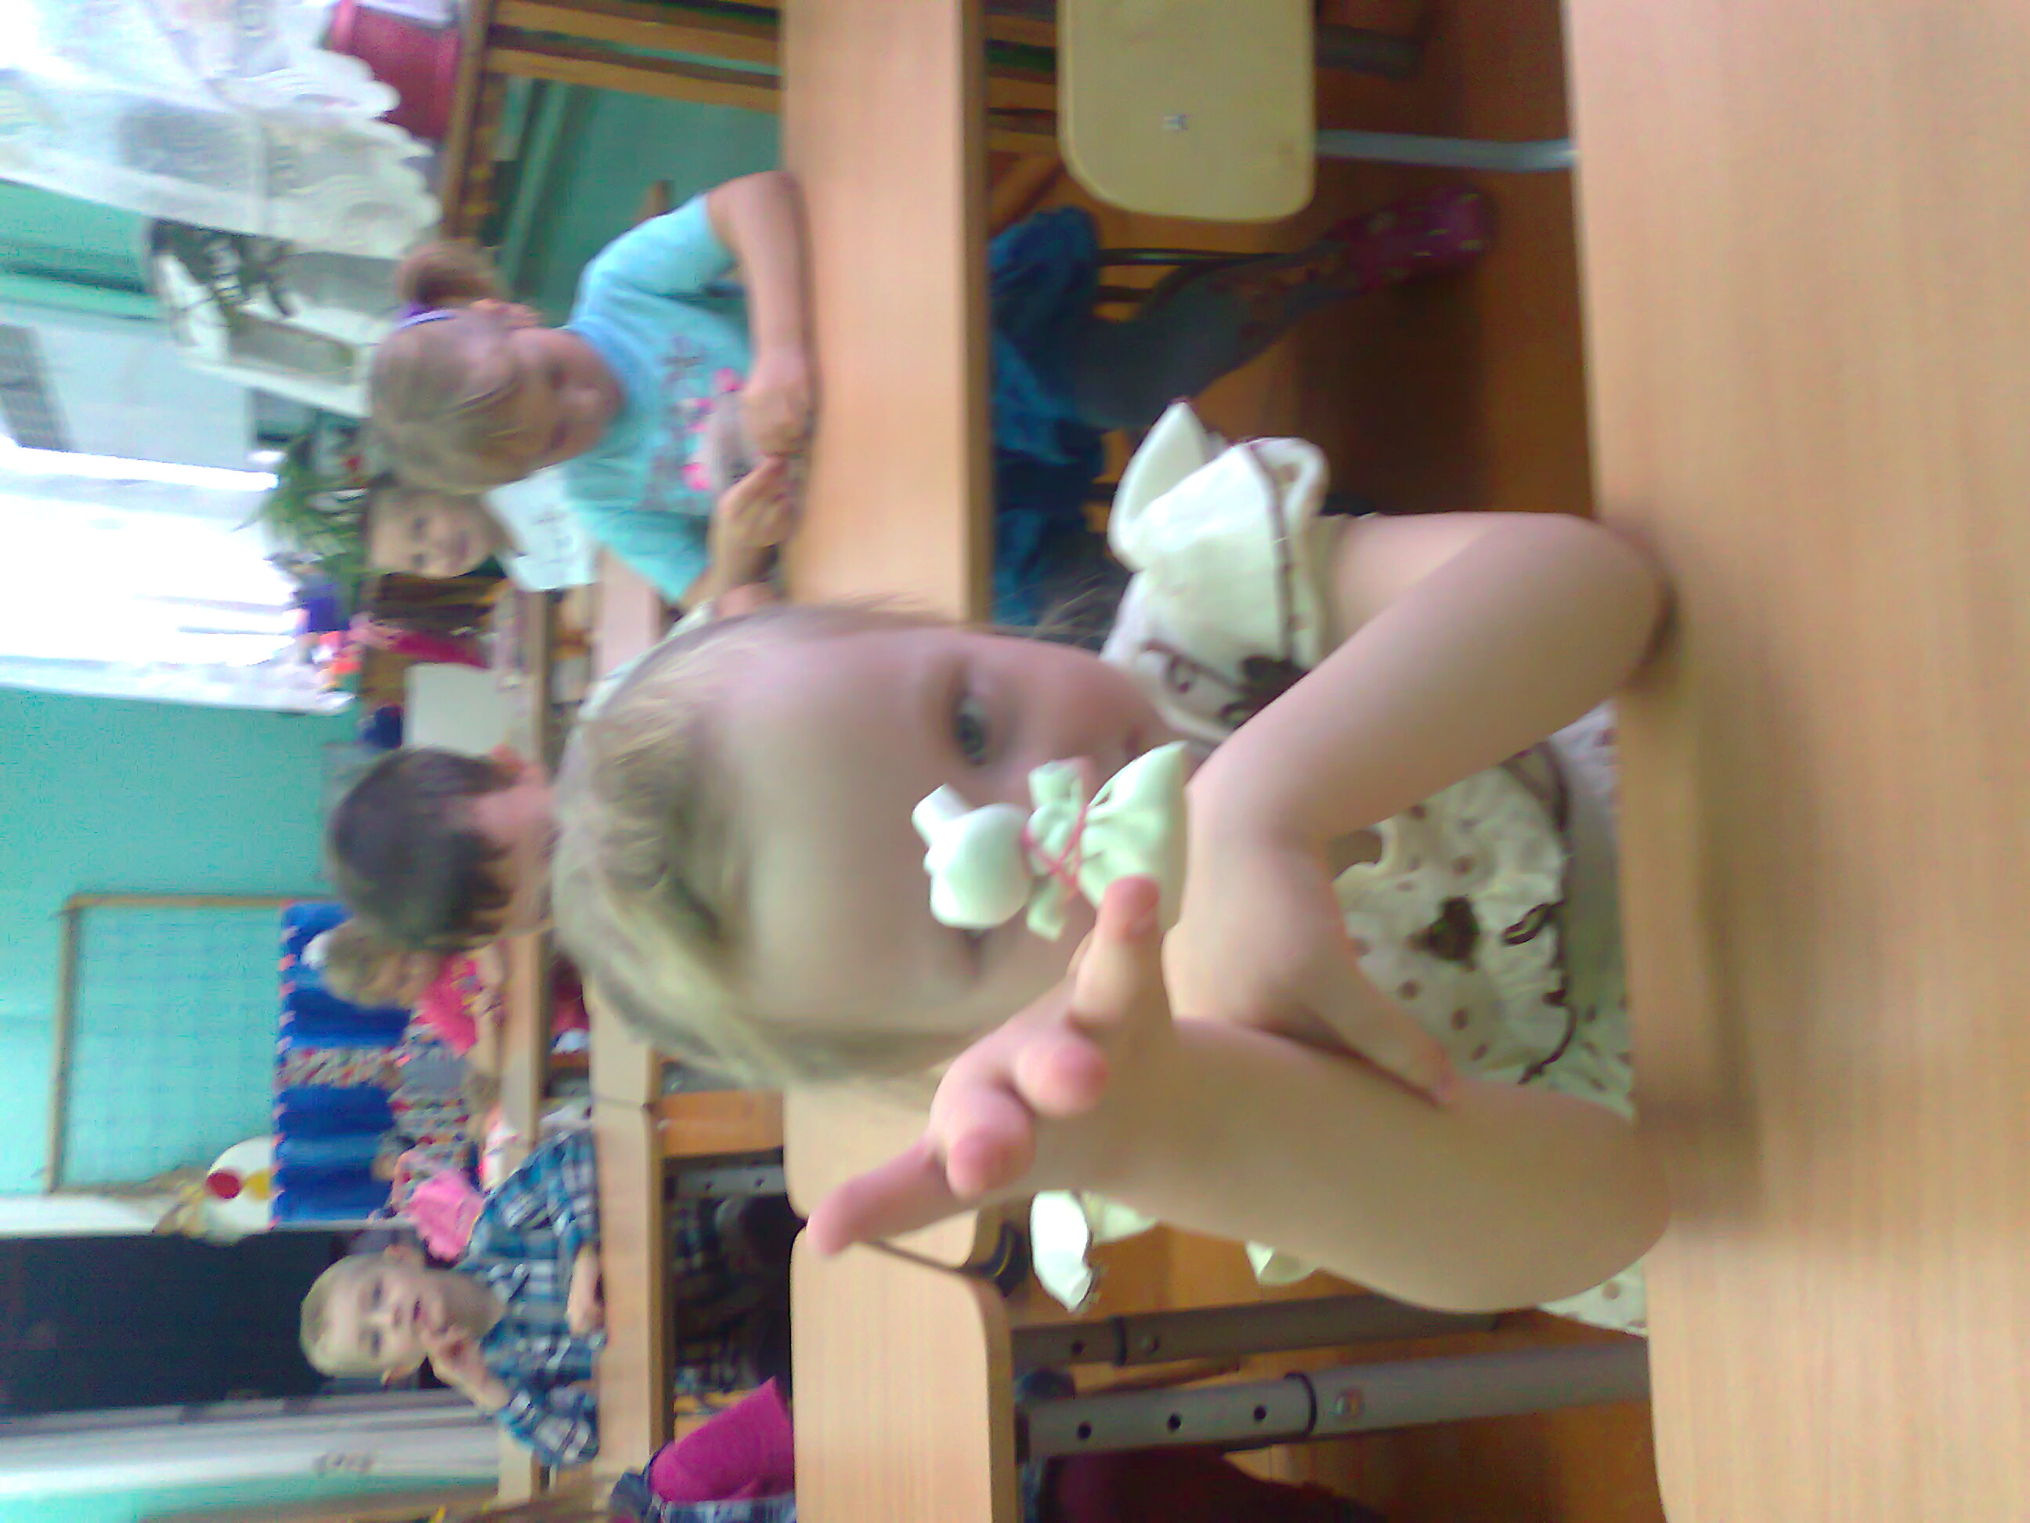
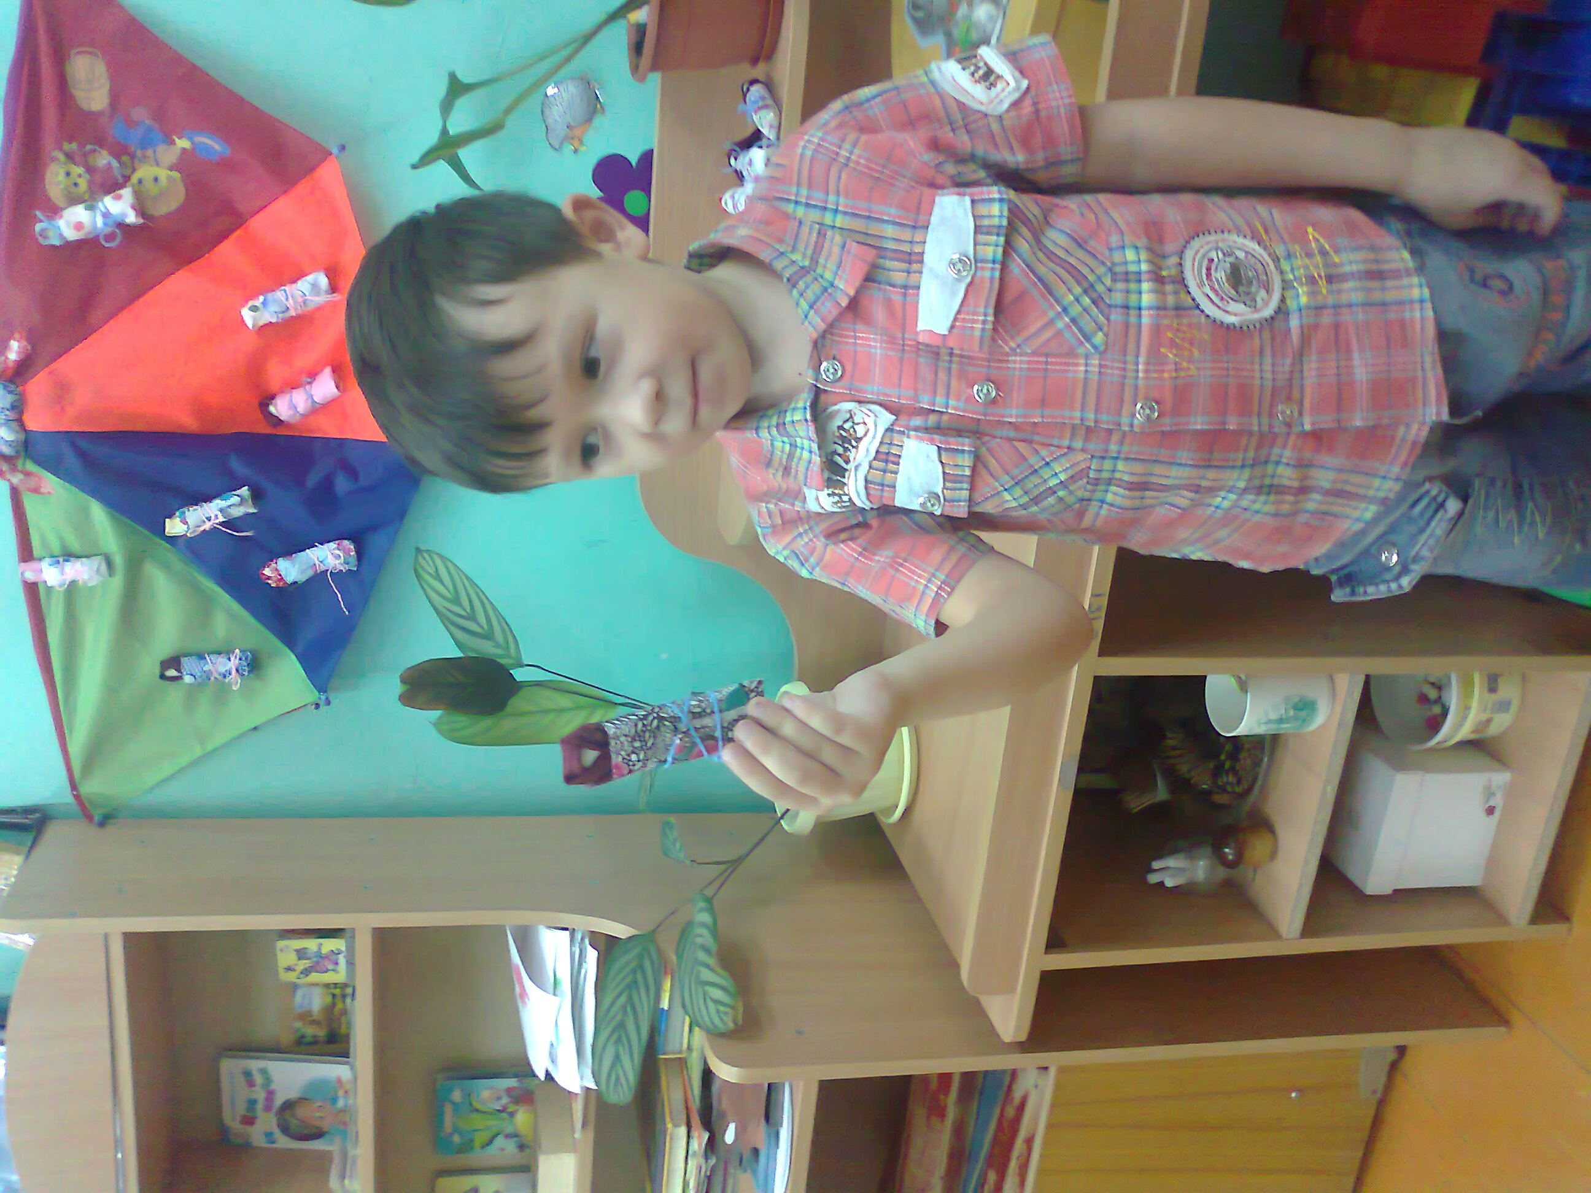
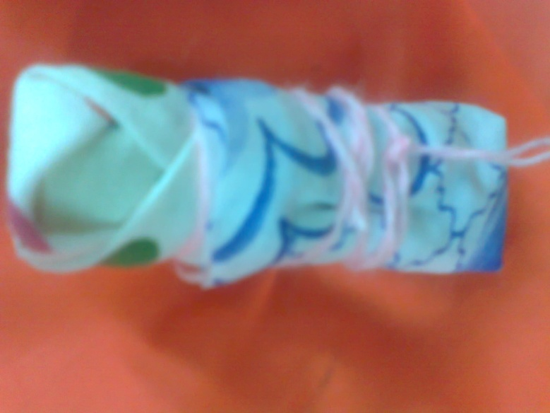
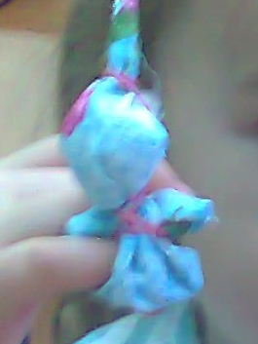
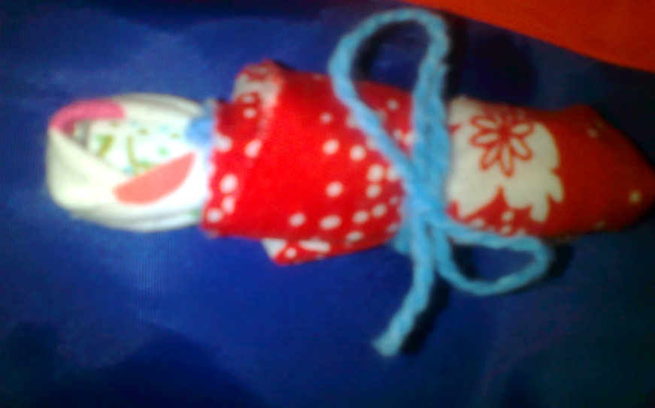
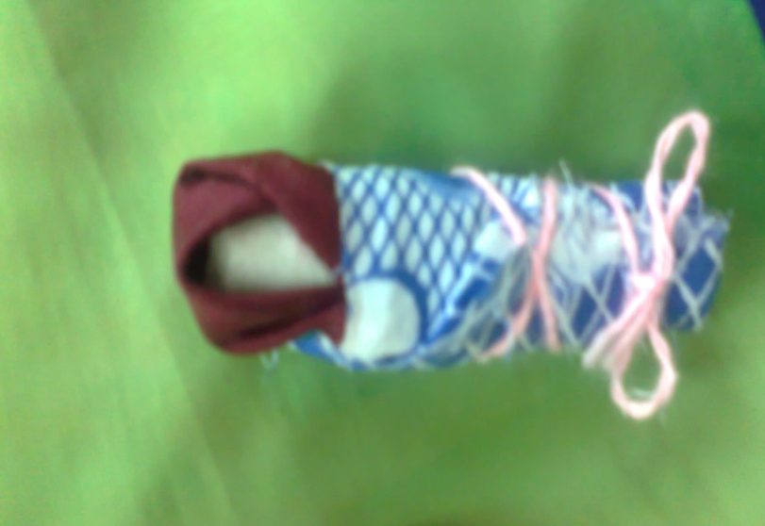
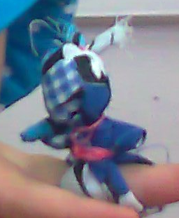
Наши работы

Slide 12
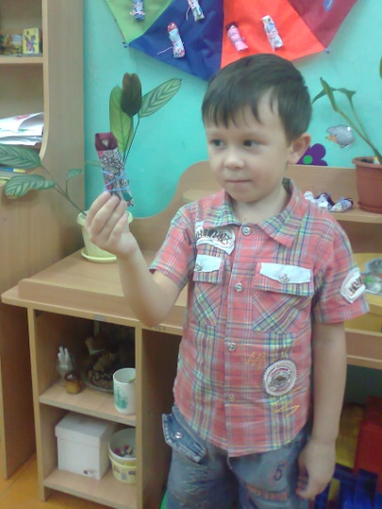

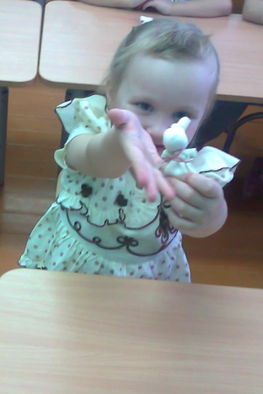
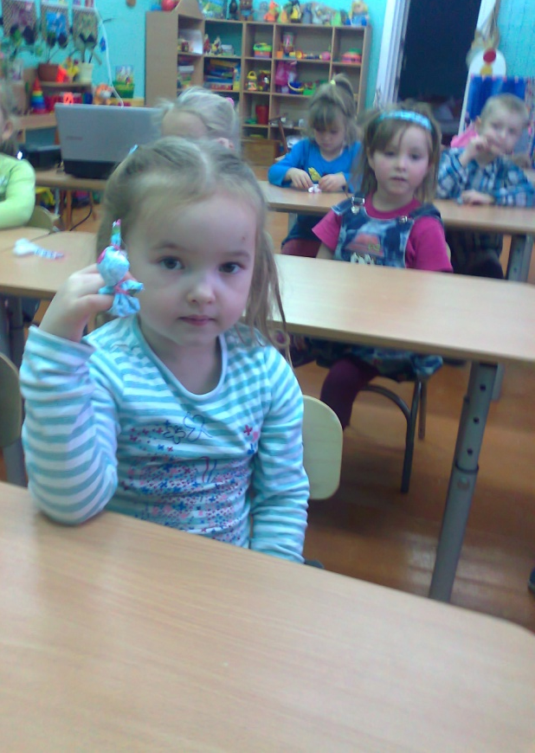
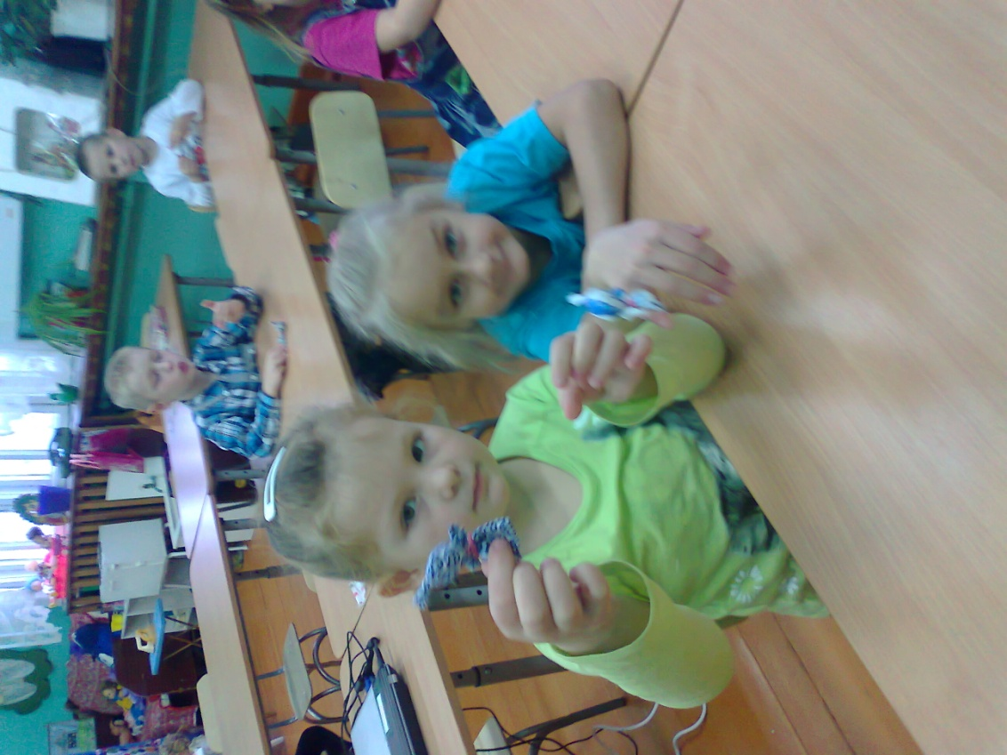
Аналитический этап (ожидаемые результаты)
Привлечение к работе над проектом родителей и детей группы.
Повышение компетентности родителей и детей
по теме.
Пополнение и обновление предметно – развивающей среды группы.
Развитие познавательной активности воспитанников.

Slide 13
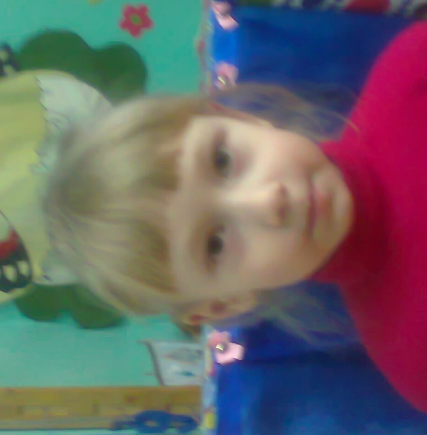
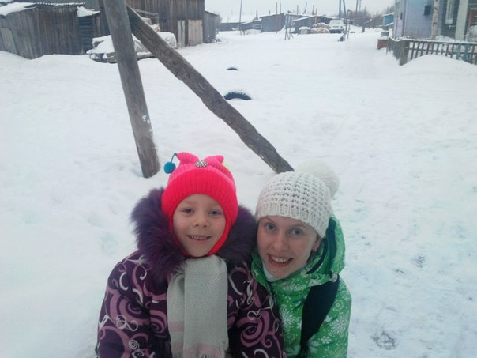
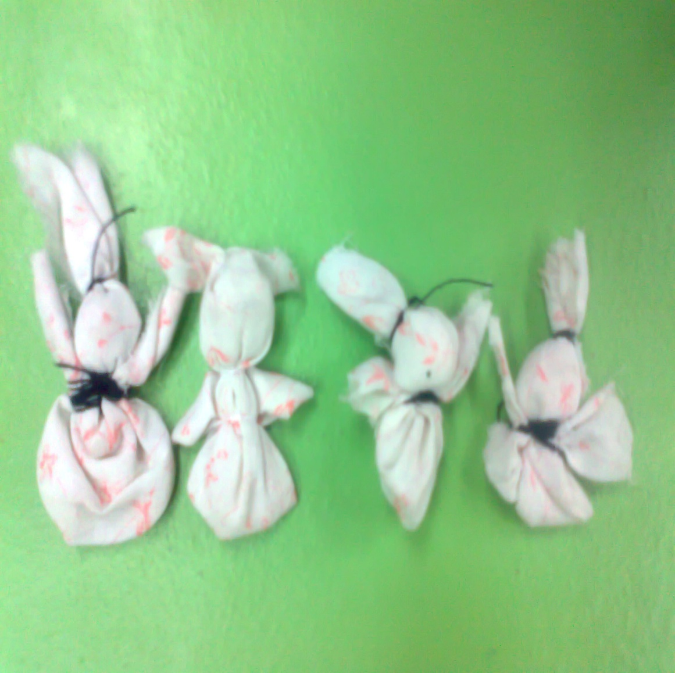
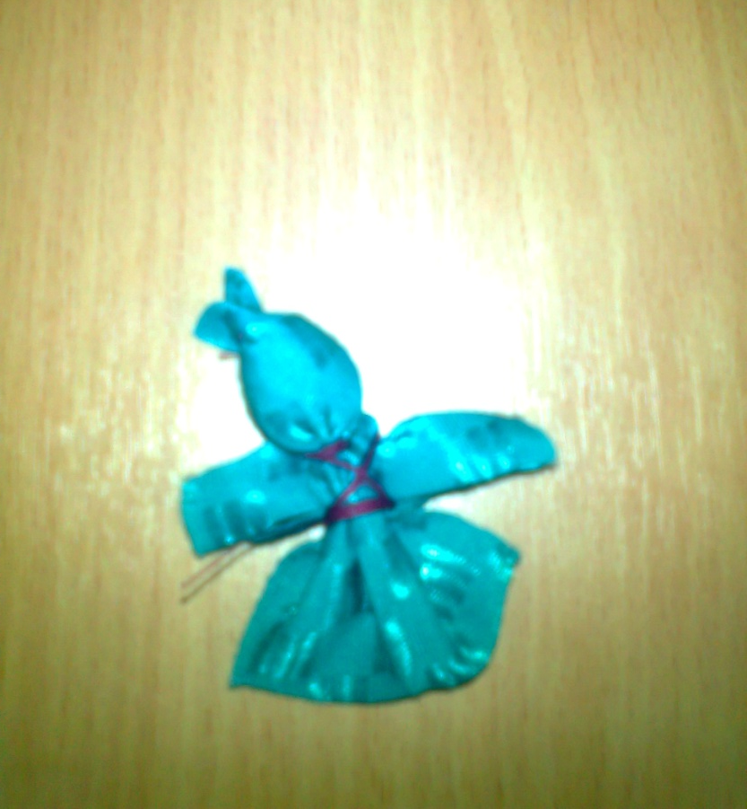
Рапина Наташа
Шабанова Соня

Slide 14
Литература:
1.Содружество детей и взрослых: методический комплекс для детского сада/под ред.Н.В. Микляевой, Н.Ф. Лагутиной: в 2 кн. КН.1-М.:ТЦ Сфера,2013.-128с.-(Библиотека Воспитателя)
2.Журнал Дошкольное образование №1 2013г.
3. Интернет ресурсы

Slide 15
Спасибо за внимание!

